Slide 1
SPSS聚类分析

Slide 2
一、 什么是聚类分析
例 对10位应聘者做智能检验。3项指标X，Y和Z分别表示数学推理能力，空间想象能力和语言理解能力。其得分如下，选择合适的统计方法对应聘者进行分类。
应聘者 | 1 | 2 | 3 | 4 | 5 | 6 | 7 | 8 | 9 | 10
数学推理能力 | 28 | 18 | 11 | 21 | 26 | 20 | 16 | 14 | 24 | 22
空间想象能力 | 29 | 23 | 22 | 23 | 29 | 23 | 22 | 23 | 29 | 27
语言理解能力 | 28 | 18 | 16 | 22 | 26 | 22 | 22 | 24 | 24 | 24

Slide 3
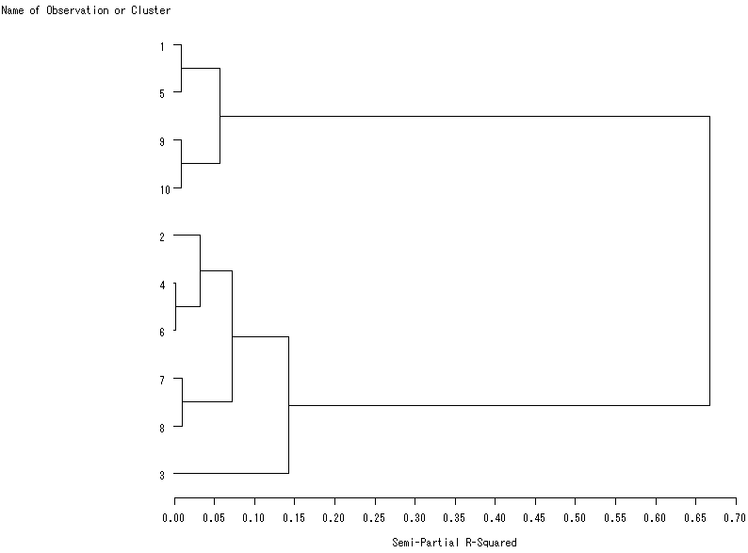

Slide 4
我们直观地来看，这个分类是否合理？
计算4号和6号得分的离差平方和：
(21-20)²+(23-23)²+(22-22)²=1
计算1号和2号得分的离差平方和：
(28-18)²+(29-23)²+(28-18)²=236

Slide 5
计算1号和3号得分的离差平方和为482，由此可见一般，分类是合理的，欧氏距离很大的应聘者没有被聚在一。
由此，我们的问题是如何来选择样品间相似的测度指标，如何将有相似性的类连接起来？

Slide 6
聚类分析
聚类分析又称群分析，它是研究（样品或指标）分类问题的一种多元统计方法，所谓类，通俗地说，就是指相似元素的集合。
聚类分析内容非常丰富，有系统聚类法、有序样品聚类法、动态聚类法、模糊聚类法、图论聚类法、聚类预报法等。

Slide 7
聚类分析的分类
样品聚类 （ Q 型聚类）：对事件(Cases)进行聚类，或是说对观测量进行聚类。
变量聚类 （ R 型聚类）：进行变量聚类，找出彼此独立且有代表性的自变量，而又不丢失大部分信息

Slide 8
距离的度量
为了将样品（或指标）进行分类，就需要研究样品之间关系。
目前用得最多的方法有两个：
一种方法：相似系数；
另一种方法：距离 ；

Slide 9
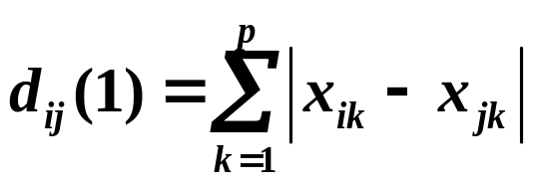
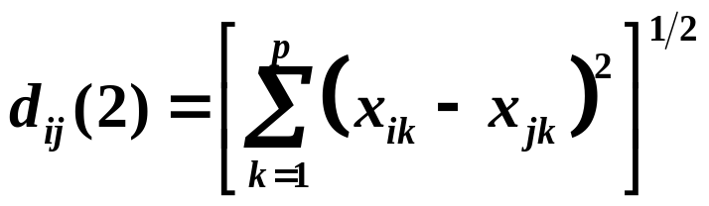
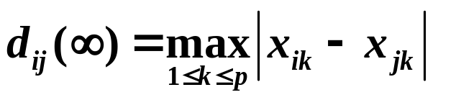
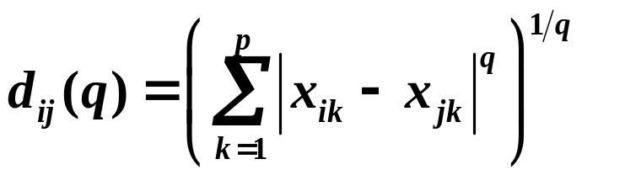
距离的定义方式
绝对值距离
欧氏(Euclidean)距离
切比雪夫(Chebychev)距离
明氏(Minkowski)距离

Slide 10
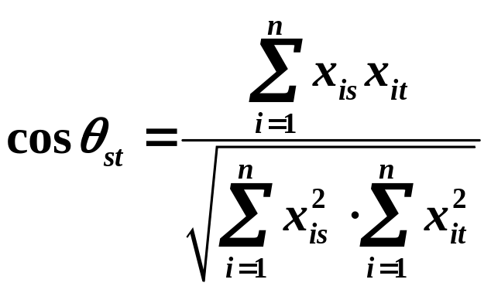
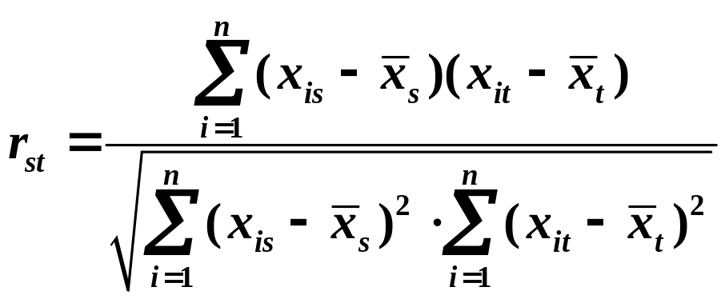
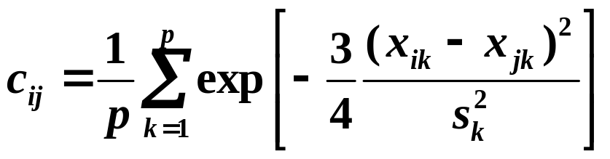
相似系数
夹角余弦
Pearson相关系数
指数相似系数

Slide 11
系统聚类的基本思想
物以类聚。
相近的聚为一类(以距离表示，样品聚类)
相似的聚为一类(以相似系数表示，变量聚类)

Slide 12
系统聚类的基本步骤
构造n个类，每个类包含且只包含一个样品。
计算n个样品两两间的距离，构成距离矩阵，记作D₀。
合并距离最近的两类为一新类。
计算新类与当前各类的距离。若类的个数等于1，转到步骤(5)，否则回到步骤(3)。
画聚类图。
决定类的个数，及各类包含的样品数，并对类作出解释。

Slide 13
系统聚类(Hierarchical clustering)
  最短距离法(single linkage)
  最长距离法(complete linkage)
  中间距离法(median method)
  可变距离法(flexible median)
  重心法(centroid)
  类平均法(average)
  可变类平均法(flexible average)
  Ward最小方差法(Ward’s minimum variance)

Slide 14
类间距离
S₁
S₄
S₂
S₃
S₅
最短距离(single linkage)

Slide 15
类间距离
S₁
S₄
S₃
S₅
最长距离(complete linkage)

Slide 16
类间距离
S₁
S₄
S₂
S₃
S₅
重心间距离(centroid)

Slide 17
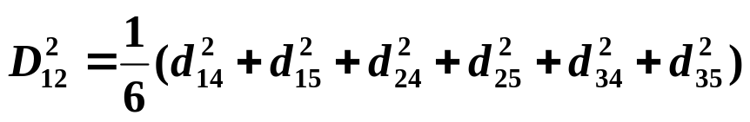
类间距离
S₁
S₄
S₂
S₃
S₅
平均距离(average)

Slide 18
类间距离
S₁
S₄
S₂
S₃
S₅
最短距离

Slide 19
例 6个不同民族的标化死亡率与出生时的期望寿命
民族 | 原始数据 |  | 标准化数据
 | 标化死亡率(‰) | 出生时 期望寿命(岁) | 标化死亡率(‰) | 出生时 期望寿命(岁)
满族 | 5.80 | 70.59 | -1.59 | 1.44
朝鲜族 | 7.44 | 67.14 | -0.62 | 0.73
蒙古族 | 8.11 | 65.48 | -0.22 | 0.38
维吾尔族 | 10.21 | 58.88 | 1.03 | -0.99
藏族 | 9.51 | 59.24 | 0.61 | -0.91
哈萨克族 | 9.81 | 60.47 | 0.79 | -0.66
均数 | 8.4800 | 63.6333 | 0.00 | 0.00
标准差 | 1.6866 | 4.8167 | 1.00 | 1.00

Slide 20
各民族之间的欧氏距离(标准化资料)D₀
 |  | 满族 | 朝鲜族 | 蒙古族 | 维吾尔族 | 藏族 | 哈萨克族
 |  | G1={S1} | G2={S2} | G3={S3} | G4={S4} | G5={S5} | G6={S6}
满族 | G1={S1} | 0
朝鲜族 | G2={S2} | 1.208 | 0
蒙古族 | G3={S3} | 1.732 | 0.526 | 0
维吾尔族 | G4={S4} | 3.570 | 2.374 | 1.851 | 0
藏族 | G5={S5} | 3.224 | 2.048 | 1.539 | 0.422 | 0
哈萨克族 | G6={S6} | 3.173 | 1.973 | 1.448 | 0.406 | 0.311 | 0

Slide 21
D₁
 | G1={S1} | G2={S2} | G3={S3} | G4={S4} | G7={S5,S6}
G1={S1} | 0
G2={S2} | 1.208 | 0
G3={S3} | 1.732 | 0.526 | 0
G4={S4} | 3.570 | 2.374 | 1.851 | 0
G7={S5,S6} | 3.173 | 1.973 | 1.448 | 0.406 | 0

Slide 22
D₂
 | G1={S1} | G2={S2} | G3={S3} | G8={S4,S5,S6}
G1={S1} | 0
G2={S2} | 1.208 | 0
G3={S3} | 1.732 | 0.526 | 0
G8={S4,S5,S6} | 3.173 | 1.973 | 1.448 | 0

Slide 23
D₃
 | G1={S1} | G9={S2,S3} | G8={S4,S5,S6}
G1={S1} | 0
G9={S2,S3} | 1.208 | 0
G8={S4,S5,S6} | 3.173 | 1.448 | 0

Slide 24
D₄
 | G10={S1,S2,S3} | G8={ S4,S5,S6}
G10={S1,S2,S3 } | 0
G8={ S4,S5,S6} | 1.448 | 0

Slide 25
例 资料的谱系聚类图(最短距离法)
藏族
哈萨克族
维吾尔族
朝鲜族
蒙古族
满族
0.311
0.406
1.448
0.526
1.208
Dendrograms (cluster trees)

Slide 26
例 资料的谱系聚类图(最长距离法)
藏族
哈萨克族
维吾尔族
朝鲜族
蒙古族
满族
0.311
0.422
3.570
0.526
1.732
Dendrograms (cluster trees)

Slide 27
8种系统聚类法所得聚类图

Slide 28
实验：
为了反映中国各个地区的生活水平差异，我们收集整理了2011年中国部分省市的国民经济数据，具体包括：人均国内生产总值GDP、年平均人口Population、城镇居民家庭平均每人全年消费性支出City-Consume、农村居民家庭平均每人生活消费支出Rural-Consume和各地区居民消费价格指数prindex。现希望通过聚类分析的方法把相似的省份找出来，即把这些省份归为若干类别，从而更好的了解中国各省市地区生活水平的差异。
-----作业，自己找数据。

Slide 29
实验：
为了反映中国各个地区的房地产市场水平差异，我们收集整理了2011年中国部分省市的房地产市场及居民生活水平数据。现希望通过聚类分析的方法把相似的省份或者城市找出来，即把这些省份归为若干类别，从而更好的了解中国各省市地区房地产的差异。
-----作业，自己找数据。

Slide 30
快速聚类
选凝聚点
初始分类
分类是否合理
最终分类
修改分类

Slide 31
计算每个点的密度(半径=d)

Slide 32
确定初始凝聚点，初始分类

Slide 33
调整重心，修改分类

Slide 34
聚类分析要注意的问题
用什么指标(变量)表达要分析的样品？
用什么统计量(距离、相似系数)描述样本间的相似程度？
用什么方法(类间距离等)进行聚类？
分成几类比较合适？

Slide 35

在图像分割上的简单应用
例1：
图片：一只遥望大海的小狗；
此图为100 x 100像素的JPG图片，每个像素可以表示为三维向量（分别对应JPEG图像中的红色、绿色和蓝色通道） ；
将图片分割为合适的背景区域（三个）和前景区域（小狗）；
使用K-means算法对图像进行分割。

Slide 36
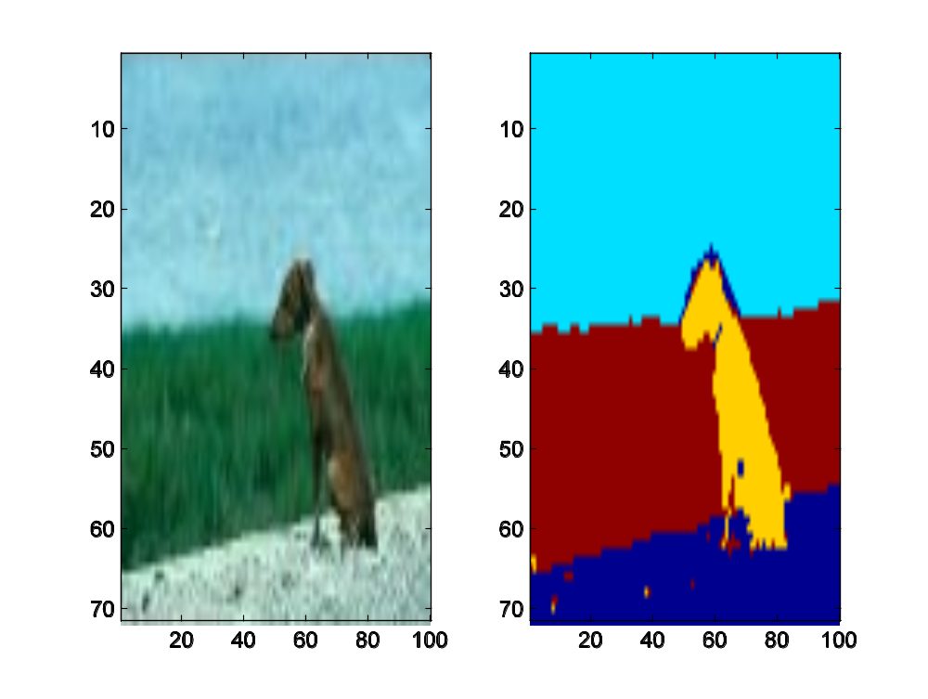
在图像分割上的简单应用（续）
分割后的效果
注：最大迭代次数为20次，需运行多次才有可能得到较好的效果。

Slide 37
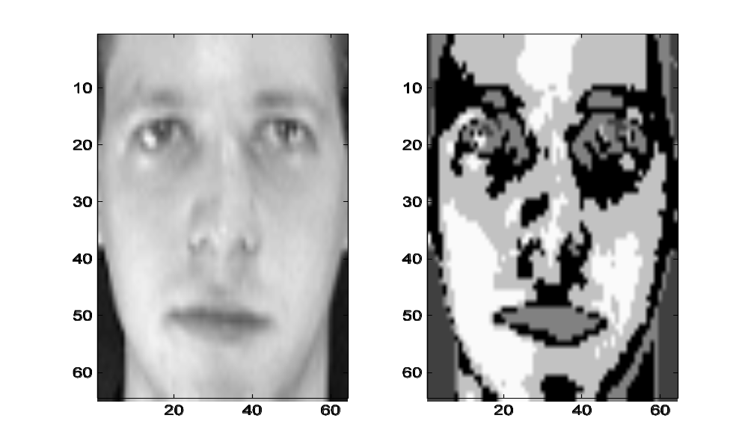
在图像分割上的简单应用（续）
例2：
注：聚类中心个数为5，最大迭代次数为10。

Slide 38
聚类分析的SPSS实现

Slide 39
分类学是人类认识世界的基础科学。聚类分析和判别分析是研究事物分类的基本方法。广泛地应用于自然科学研究、社会科学研究、工农业生产的各个领域。

Slide 40
一、聚类分析
聚类分析 (Cluster Analysis)是根据事物本身的特性研究个体分类的方法。聚类分析的原则是同一类中的个体有较大的相似性，不同类中的个体差异很大。
根据分类对象的不同分为样品聚类(Q聚类)和变量聚类（R聚类）。

Slide 41
（一）样品聚类
样品聚类在统计学中又称为Q型聚类。用SPSS的术语来说就是对事件(Cases)进行聚类，或是说对观测量进行聚类。是根据被观测的对象的各种特征，即反映被观测对象的特征的各变量值进行分类。

Slide 42
样品聚类是进行判别分析之前的必要工作。根据样品聚类的结果进行判别分析，得出判别函数，进而对其他研究对象属于哪一类作出判断。例如在选拔少年运动员时首先要根据少年的身体形态、身体素质、心理素质、生理功能的各种指标(变量)进行测试，得到各种指标的测试值(变量值)，据此对少年进行分类。根据分类结果再求得出选材的判别函数，作为选材的依据。

Slide 43
（二）变量聚类
变量聚类在统计学中又称为R型聚类。反映同一事物特点的变量有很多，我们往往根据所研究的问题选择部分变量对事物的某一方面进行研究。由于人类对客观事物的认识是有限的，往往难以找出彼此独立的有代表性的变量，而影响对问题的进一步认识和研究。例如在回归分析中，由于自变量的共线性导致偏回归系数不能真正反映自变量对因变量的影响等。因此往往先要进行变量聚类，找出彼此独立且有代表性的自变量，而又不丢失大部分信息。

Slide 44
二、判别分析
判别分析是根据表明事物特点的变量值和它们所属的类求出判别函数，根据判别函数对未知所属类别的事物进行分类的一种分析方法。
在自然科学和社会科学的各个领域经常遇到需要对某个个体属于哪一类进行判断。
判别分析与聚类分析的不同在于判别分析要求已知一系列反映事物特征的数值变量值及其分类变量值。

Slide 45
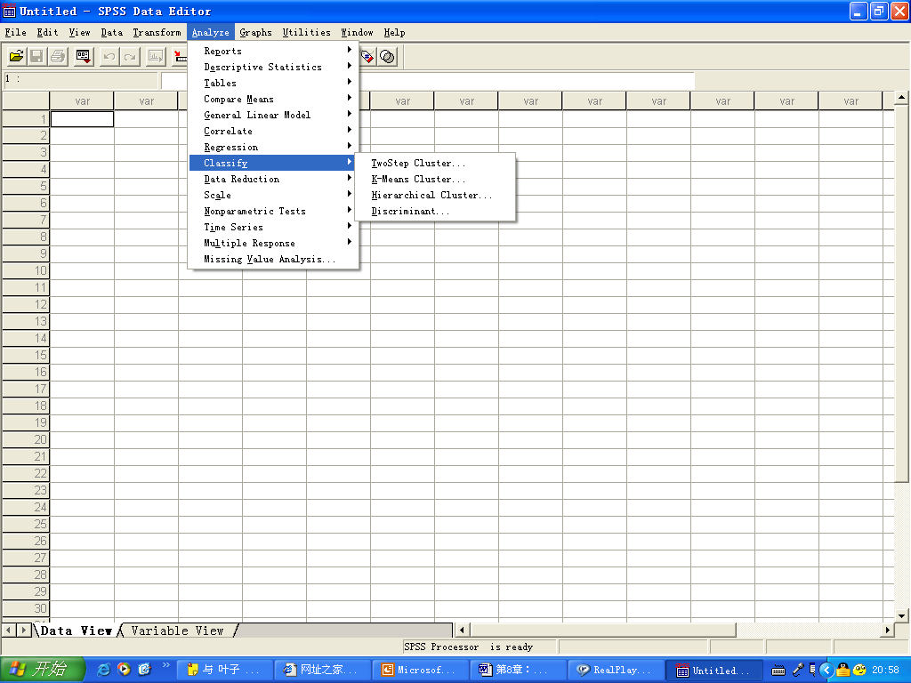
分类命令的功能
TwoStep Cluster进行两步聚类过程。
K-Means Cluster进行快速聚类的过程。
Hierarchical Cluster进行样本聚类和变量聚类的过程。
Discriminate进行判别分析的过程。

Slide 46
1、快速样本聚类过程
当要聚成的类数已知时，使用QUICK CLUSTER过程可以很快将观测量分到各类中去。其特点是处理速度快，占用内存少。适用于大样本的聚类分析。
可以完全使用系统默认值进行聚类

Slide 47
2、分层聚类（Hierarchical Cluster）
分层聚类的概念与聚类分析过程
分层聚类反映事物的特点的变量很多，往往根据所研究的问题选择部分变量对事物的某一方面进行分析。
聚类的方法有多种，除了前面介绍的快速聚类法外，最常用的是分层聚类法。根据聚类过程不同又分为凝聚法和分解法。

Slide 48
（1）分解法
聚类开始把所有个体（观测量或变量）都视为属于一大类，然后根据距离和相似性逐层分解，直到参与聚类的每个个体自成一类为止。

Slide 49
（2）凝聚法
聚类开始把参与聚类的每个个体（观测量或变量）视为一类，根据两类之间的距离或相似性逐步合并，直到合并为一个大类为止。

Slide 50
无论哪种方法其聚类原则都是相近的聚为一类，即距离最近或最相似的聚为一类。实际上以上两种方法是方向相反的两种聚类过程。

Slide 51
在Cluster过程中使用的术语

Slide 52
（1）聚类方法
实现分层聚类的具体方法有许多种，各种方法的区别在于如何定义和计算两项（两个个体、两类、或个体与类）之间的距离或相似性。这一点体现在聚类方法（Method）的一系列选择项上。如果不熟悉对聚类方法的定义，可以使用系统默认的方法。需要确定的选择项有：

Slide 53
聚类法的选择：定义、计算两项间距离和相似性的方法，系统默认值：组间平均连接法。
测度方法的选择：对距离和相似性的测度方法又有多种，例如是用欧氏距离还是用欧氏距离的平方测度其相近程度，还是用相关系数测度其相似性？这一点体现在测度方法(Measure)的选择上。如果对测度方法不熟悉，可以采用系统默认的测度方法：欧氏距离平方。

Slide 54
（2）标准化
如果参与聚类的变量的量纲不同会导致错误的聚类结果。因此在聚类过程进行之前必须对变量值进行标准化，即消除量纲的影响。如果参与聚类的变量纲相同，可以使用系统默认值None，要求SPSS对数据不要进行标准化处理。

Slide 55
（3）树形图
树形图表明每一步中被合并的类及其系数值，把各类之间的距离转换成1~25之间的数值。

Slide 56
（4）冰柱图
冰柱图把聚类信息综合到一张图上。如果作纵向冰柱图，则参与聚类的个体各占一列，标以个体（观测量或变量）号或在图纸允许的情况下标以个体的标签；聚类过程中的每一步占一行，标以步的顺序号。如果作横向冰柱图，则参与聚类的个体（观测量或变量）各占一行，聚类的每一步各占一列。如果不加限定的选择项，则显示聚类的全过程。

Slide 57
用聚类分析过程进行观测量聚类的实例

Slide 58
例一
一组有关12盎司啤酒中的成分和价格数据，变量包括：beername啤酒名称，calorie热量卡路里，sodium钠含量，alcohol酒精含量，cost价格。要求根据12盎司啤酒的各成分含量及12盎司啤酒价格对20种啤酒进行分类。
数据编号data14-02
应该说明的是，基本使用系统默认值进行观测量聚类是由于参与分析的变量的量纲不同，因此必须对数据进行标准化：由于要看到聚类结果，输出统计量也必须指定。

Slide 59
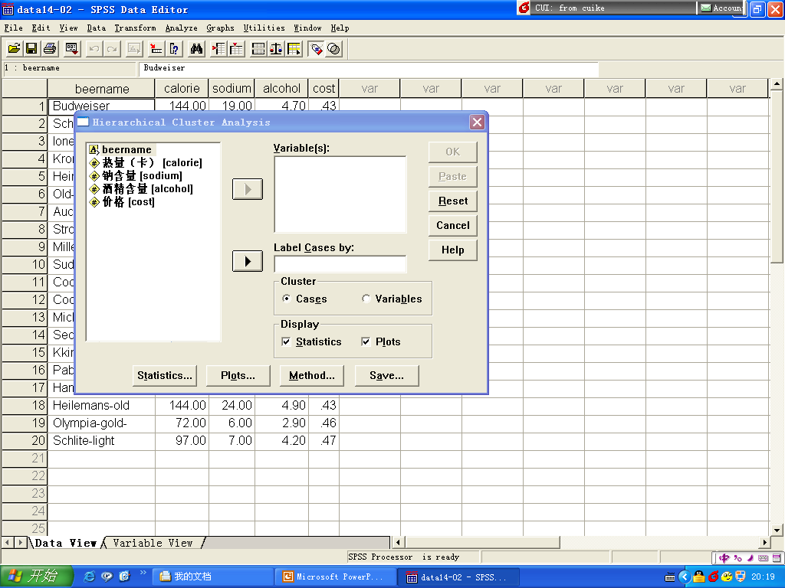
Variable:引入要分析的变量；
Lable Case by：指明个案的标识，如果不选用此项，默认是按记录号进行分析。

Slide 60
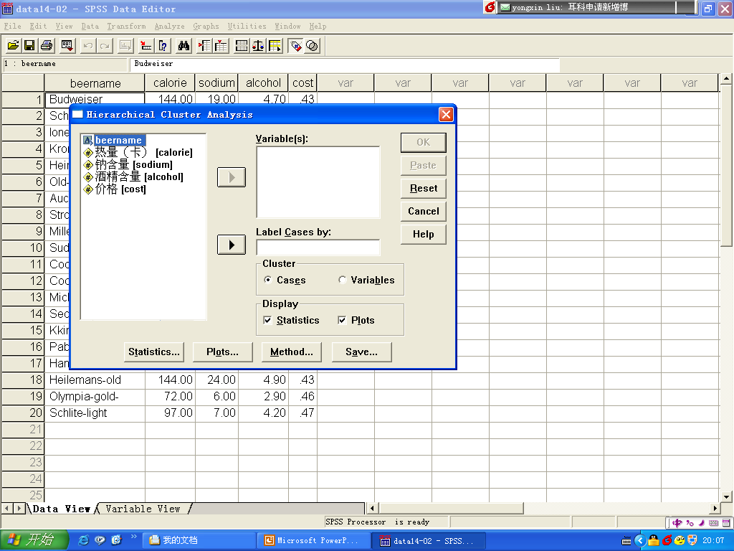
Cluster
Variable:要进行变量聚类
Case:要进行观测量聚类
Display
Statisyics显示统计量
Plot显示树状图或冰柱图

Slide 61
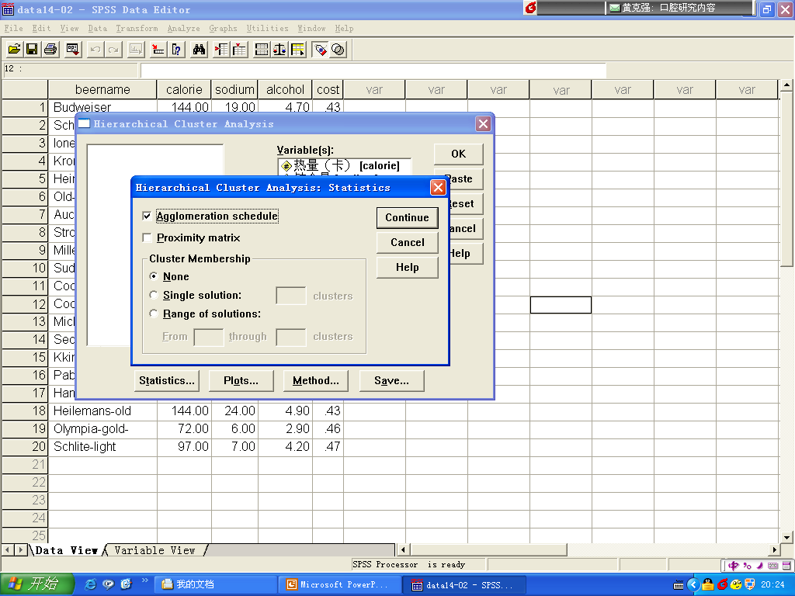
statistics
Agglomeration schedule凝聚顺序表；
Proximity maxtrix输出距离矩阵
None 不显示聚类成员
Single solution显示出聚为一定类数的各观测量所属的类
Range of solution显示某范围中，每一步各观测量所属的类

Slide 62
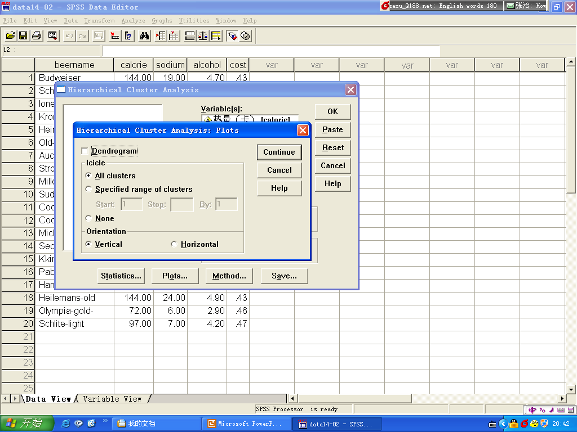
Plots
Dendrogram：输出树状图
Icicle 输出冰状图
All cluster所有聚类的冰状图
Specified range of clusters 某一指定范围的冰状图
None 不显示冰状图
Orientation冰状图的方位

Slide 63
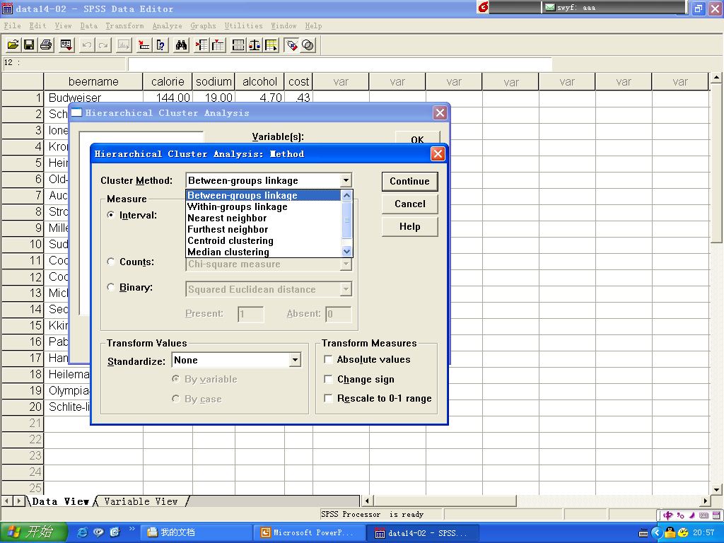
Method（确定聚类方法）
Between-group linkage：组间连接
Winthin-group linkage：组内连接法
Nearest neighbor：最近连接法
Further neighter：最远连接法
Centroid’clusting：重心聚类法
Median clusting中位数法
Ward‘s method：ward最小方差法

Slide 64
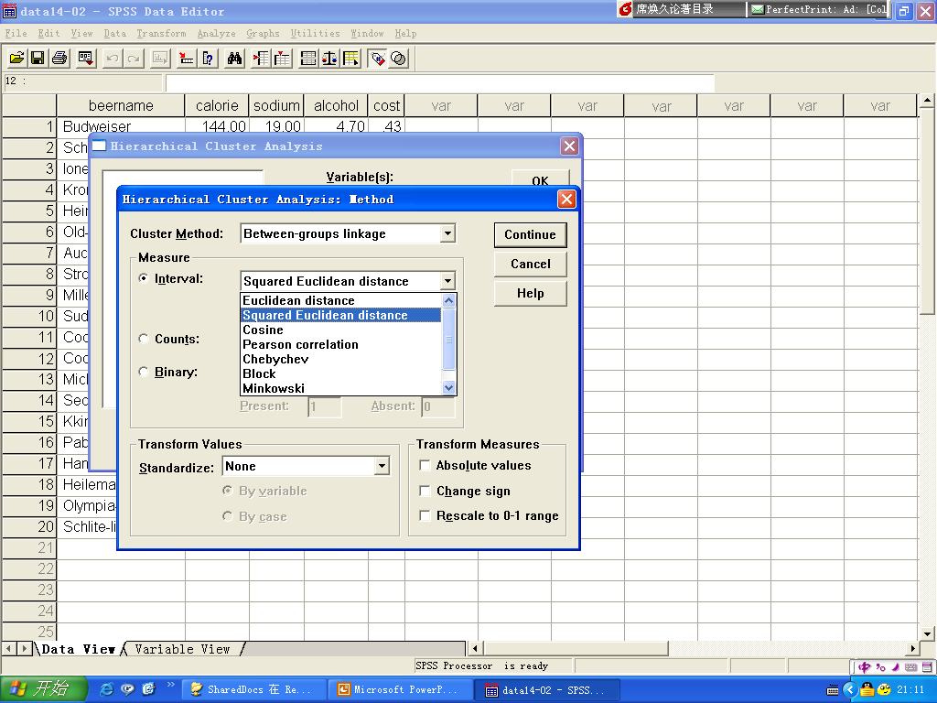
Measure （聚类测度方法选择）
Euclidean distance欧几米德距离
Squared euclidean distance欧氏距离平方
Cosine余弦
Pearson correlation皮尔森相关系数
Chebychev 切比雪夫距离
Block 区组距离
Minkowski 闵可夫距离

Slide 65
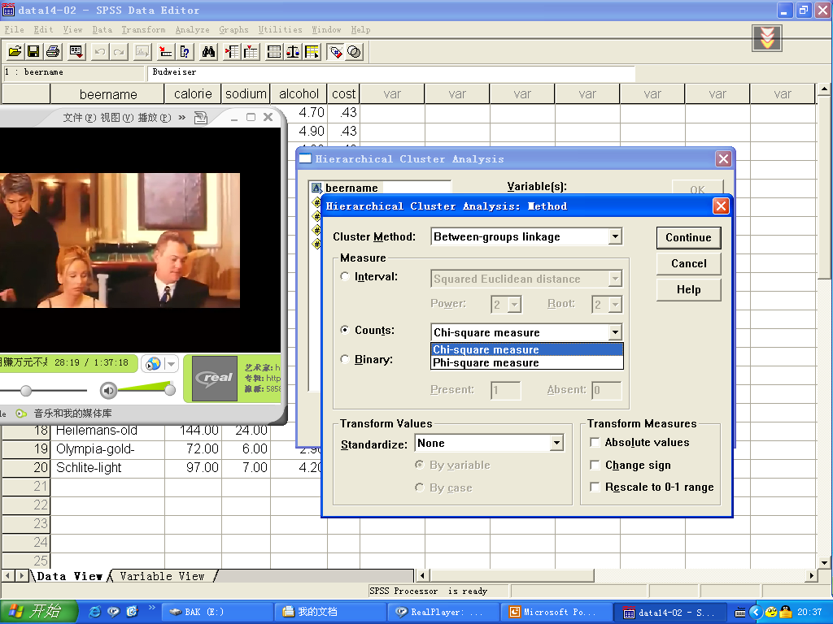
Measure （聚类测度方法选择
Counts 计数数据
Chi-square measure：X²－测度。用卡方值测试不相似测度；
Phi-square measure 两组之间的φ²测度

Slide 66
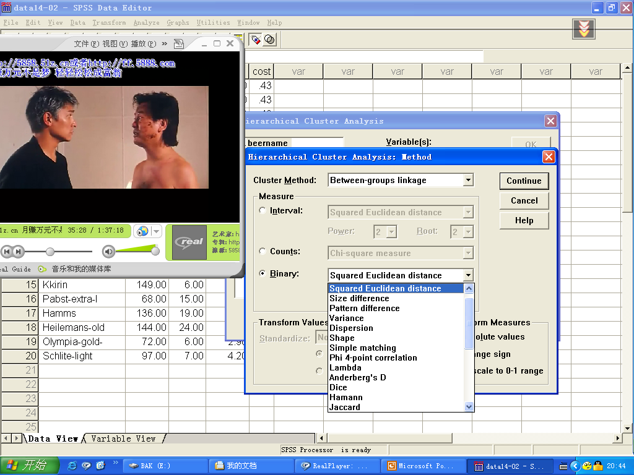
Binary 二值变量数据
Euclidean distance二值欧氏距离
Squared euclidean distance二值欧氏距离平方等

Slide 67
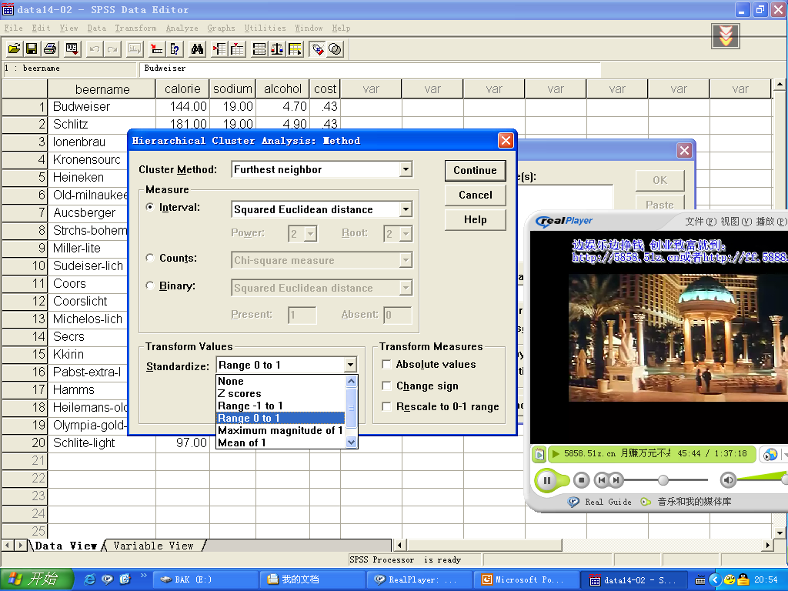
Transform values确定标准化的方法
None 不进行标准化
Z scores把数值标准化到Z评分
Range -1to1把数值标准化到-1到1范围内
Range 0to1把数值标准化到0到1范围内

Slide 68
Transform values确定标准化的方法
Maxinum magnitude of 1把数值标准化到最大值为1
Mean of 1把数值标准化到一个均值的范围内
Standard deviation把数值标准化到单位标准差

Slide 69
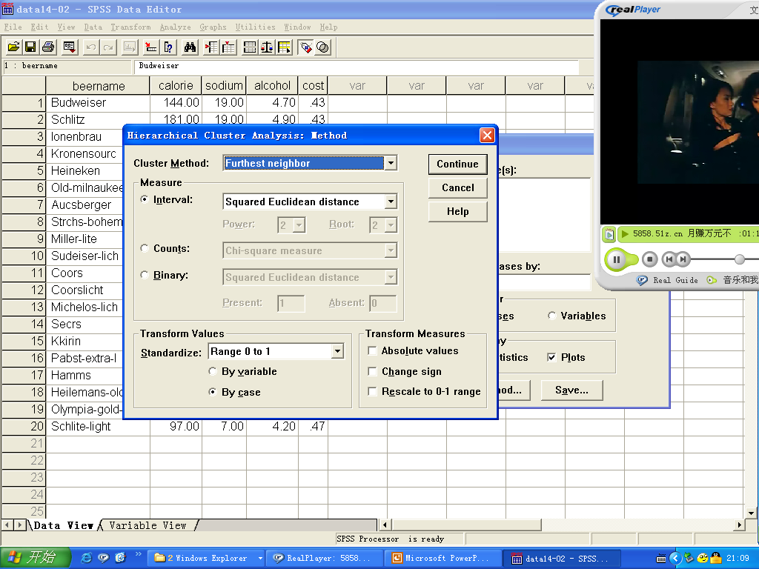
Transform measures选择测度的转换方法
Absolute values 把距离值取绝对值
Change sign 把相似性值变为不相似性值或相反
Rescale to 0-1 range 通过首先减去最小值然后除以范围的方法使距离标准化

Slide 70
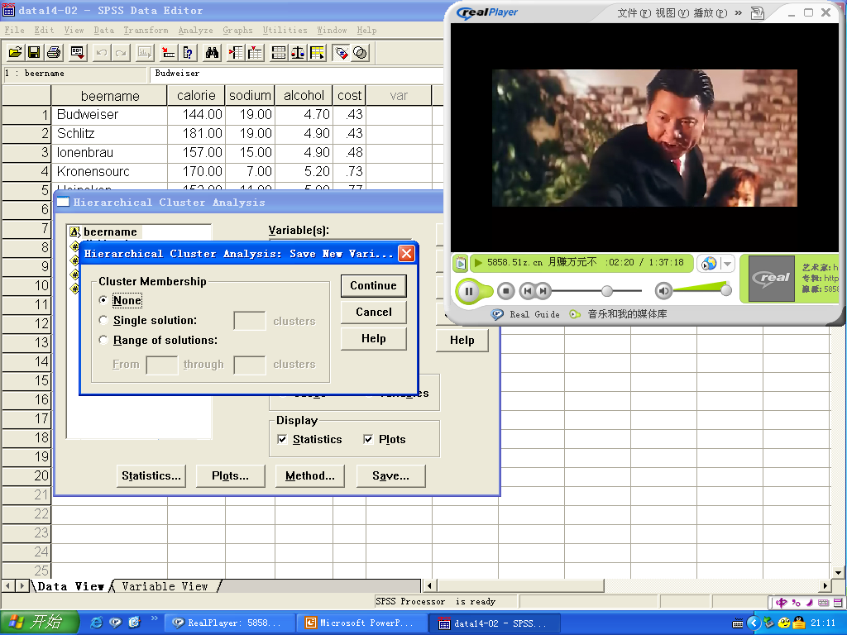
Save
Cluster membership用新变量将聚类分析的结果保存到数据库中
None 不建立新的数据库
Single solution 生产一个新变量，表明每个个体聚类后所属的类
Range of solution 生产若干个新变量，表明聚为若干个类时，每个个体聚类后所属的类

Slide 71
例二使用另一些选择项的程序与输出
应该说明的是分类是根据特定的目的进行的。对于同样一些观测量，不同的分类目的，使用反应不同特征的变量，分类的结果就不相同。同一分类目的，根据不同的实际需要，也可以分成的类数不同。因此可以在使用CLUSTER过程时指定不同的参数，对不同的结果进行比较。以便得出符合实际需要的结论。
（仍然用数据编号data14-02）

Slide 72
用聚类分析过程进行变量聚类

Slide 73
变量聚类即R型聚类，是一种降维的方法，用于在变量众多时寻找有代表性的变量，以便当用少量、有代表性的变量代替大变量集时损失信息很少。这种方法在人类学、动物学、医学和工业生产中都得到应用。例如人种分类、动植物分类往往要测量许多表明形态特性的变量值。某些变量之间有很强的相关性，找出一个变量可以代替一系列与其相关的变量的测量，则可大大减少工作量，节省测量时间，但不会影响分类的结果。因此，在分类学中选择变量是一步很重要的工作。变量聚类是选择变量的很实用的方法之一。另外进行回归分析时也需要首先降维以便找出互相独立变量。

Slide 74
变量聚类实例
有10个测验项目，分别用变量x₁～x₁₀表示，50名学生参加测试。
数据编号data14-03。
要求：对十个变量进行变量聚类；计算并打印各变量间的相关矩阵，用相关测度各变量间的距离。打印出聚为两类的结果即各变量属于两类中的哪一类；打印出聚类全过程的冰柱图，以便对于变量分类进行进一步的探讨。

Slide 75
聚类分析小结
聚类分析是研究“物以类聚”的一种数理统计方法。它把一些个体或研究对象分成若干个未知母体，事先并不知道它们可以分为几类及哪些个体是属于同一类。
聚类的原则是样品间距离最小，指标（变量）间相似性最大。
样品聚类的基本思想是：把每个样品当作一类，几个样品就有几类；逐次并类（先定义类间距离），并类时总是把距离最近的两类合为一类，再计算新类与合并类的距离，等等。这样每次减少一类，直至所有样品都合成一类为止。
指标（变量）聚类的基本思想是：先定义类间相似系数，把每个指标或变量当作一类，逐次并类，并类时总是把最相似的两类或多类先合为一类，再计算新类与合并类的相似性，最后并为一大类。

Slide 76
特别注意地是对观测单位不同，观测数量级不同（如：x1为10-3,x2为103）的指标，求距离之前要先对各指标进行标准化。
与判别分析的区别是：判别分析将个体分成几类是事先已确定的，而聚类分析事先不知道它们可分成几类及哪些个体属于同一类；目的不一样，判别分析是判断样本是属于哪个母体，聚类分析主要是解释样本，其次是做预测。
聚类分析的结果主要靠经验性，使用不同的方法，得到不同的结果，重复性比较差。
聚类好坏：使case分开；各类case均匀分布；符合专业知识；重要变量不遗漏

